Slide 1



ESF II projekt Západočeské univerzity v Plzni
reg. č. CZ.02.2.69/0.0/0.0/18_056/0013239
Letecká výjezdová skupina ZZS
Eva Pfefferová

Slide 2
Letecká záchranná služba
Forma poskytování PNP v situacích, kdy je zásah pozemní cestou významně ztížený nebo nemožný
Je prostředkem zajištění dostupnosti specializované nemocniční neodkladné péče pac. z celého území ČR
Dalším úkolem LZS je zejména zajištění mezinemocničních transportů v těch případech, kdy by transport pozemní cestou mohl z důvodu délky, nešetrnosti či z jiných důvodů vést až k transportnímu traumatu nebo přivodit závažné zhoršení zdravotního stavu pacienta

Slide 3
Letecká záchranná služba
Součást ZZS i celého IZS
Podle legislativy je správný název Letecká výjezdová skupina (LVS)
Švýcarsko - zakladatel a duchovní otec LZS v Evropě
1. dubna 1987 zřízena první základna LZS v Praze
ČR v současnosti pokryta sítí 10 základen LZS
Provoz vrtulníků zajišťují 4 různí provozovatelé, ale služba jako taková spadá pod ZZS jednotlivých krajů
Výjimku tvoří Pk, kde je i zdravotnická část posádky součástí Armády ČR

Slide 4
Letecká záchranná služba
Vybavení záchranářských vrtulníků zahrnuje veškeré vybavení pro udržení životních funkcí
Přístroje pro monitoring základních životních funkcí a přístroje pro KPR a umělou plicní ventilaci
Namísto nosítek bývá použita vakuová matrace, která mírní vibrace a otřesy při letu
Vrtulník může být vybaven navijákem a lanem pro akce v obtížně přístupném terénu
Výbava může zahrnovat také pátrací reflektory nebo termovizi

Slide 5
Letecká záchranná služba
Volací znak v ČR - Kryštof
Vrtulníky LZS bývají značeny stejně jako vozy ZZS, modrou hvězdou života nebo červeným křížem
Norma ke vzletu 4 minuty ve dne a 10 minut v noci
Akční rádius každé základny je cca 70 km
Posádka vrtulníku je v trvalém radiovém spojení se ZOS ZZS a službami řízení letového provozu
O nasazení LZS rozhodne ZOS ZZS
Noční provoz
Podmínky pro vzlet, pro přistání

Slide 6
Letecká záchranná služba
Služba SAR (Air Search and Rescue)
Pátrání a záchrana v nepřístupném terénu
V ČR zajišťuje Letecká služba Policie ČR z letiště Praha Ruzyně Armáda ČR

Slide 7
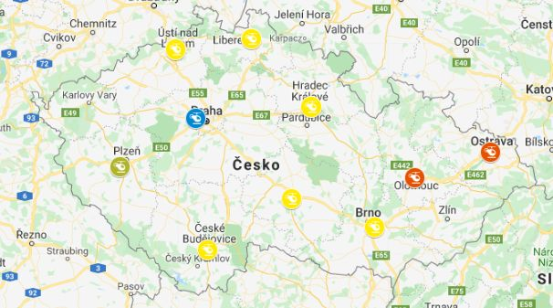
Letecká záchranná služba
Zdroj: zachrannasluzba.cz

Slide 8
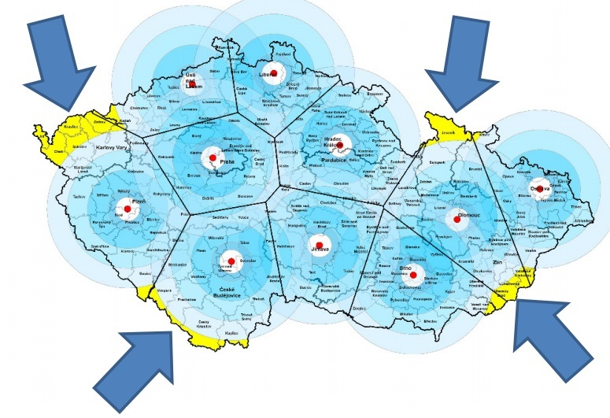
Pokrytí území ČR LVS
Zdroj: zachrannasluzba.cz

Slide 9
Letecká záchranná služba
Druhy letů LZS
Lety HEMS (helicopter emergency medical service)
Rekognoskační lety
Lety v rámci transplantačního programu
Pátrání po osobách v ohrožení života - služba SAR

Slide 10
Zásahy LZS
Primární lety
Posádka zasahuje samostatně nebo v součinnosti s pozemními posádkami ZZS přímo v místě události
Zásahy v obtížně přístupném místě
  nepřístupný terén
  velká vzdálenost od stanoviště ZZS
  neprůjezdná komunikace

Slide 11
Zásahy LZS
Sekundární lety
Plánované lety LZS
Přeprava pacientů do jiných ZZ

Slide 12
Možnosti nasazení vrtulníků pro zásahy
Nelze provést zásah běžnými prostředky nebo je jeho nasazení bezpečnější, efektivnější nebo výrazně méně namáhavé
Vzdušný průzkum místa mimořádné události
Evakuace osob nebo materiálu z ohrožených míst
Doprava záchranné jednotky, odborníků a specialistů na místo zásahu

Slide 13
Indikace k zásahu LZS
Úrazové stavy
Dopravní nehody s větším počtem zraněných
Osoby zasažené vozidlem v rychlosti nad 35 km/hod.
Přejetí dopravním prostředkem
Katapultáž z vozidla
Vyprošťování z vozidla
Smrt spolujezdce v dopravním prostředku
Pády z výšky 6 a více metrů
Podezření na poranění páteře
Tonutí
Neúrazové stavy
Život ohrožující stavy indikované k výjezdu ZZS při předpokladu rychlejšího dosažení pacienta vrtulníkem a nebezpečí z prodlení
  bezvědomí, NZO, tepenné krvácení
Těžko dostupný terén pro pozemní posádku ZZS

Slide 14
Odborné kontraindikace nasazení LZS
Absolutní kontraindikace
  Reálné ohrožení bezpečnosti letu
    vnější příčiny (letové podmínky, počasí)
    vnitřní příčiny (agresivní, neklidný pacient)
Relativní kontraindikace
  Nestabilní stav P s bezprostředně hrozícím rizikem provedení život zachraňujících výkonů, které na palubě vrtulníku a za daných podmínek nelze provést
    reálný předpoklad provádění KPR
  bezprostředně hrozící porod, porod v chodu
  neklidný pacient

Slide 15
Transport LZS
VÝHODY
Rychlost
Šetrnost
Nepřístupné místo
Hromadná neštěstí
Doba pozemního transportu je delší než 40 min nebo více než 50 km
NEVÝHODY
Stísněný prostor, omezený monitoring
Hluk
Vibrace
Nemožnost ihned zastavit
Nedostatečná infrastruktura
Počet překladů

Slide 16
Heliport
Je místem přistávání vrtulníku LZS a místem k předání pacienta personálu UP
Heliport má vlastní osvětlení a je možno ho používat i v noci
Ideál je přímý přístup na UP (zajištěn výtahem)

Slide 17
Použité zdroje
BARTŮNĚK, P. a kol. Vybrané kapitoly z intenzivní péče. 1. vyd. Praha: Grada, 2016. ISBN 978-80-247-4343-1.
European Resuscitation Council: Guidelines for Resuscitation 2021.
MALÁSKA, J., STAŠEK, J., a kol. Intenzivní medicína v praxi. 1. vyd. Praha: Maxdorf, 2020. ISBN 978-80-7345-675-7.
Šeblová, J. a kol. Urgentní medicína v klinické praxi lékaře. 2. vyd. Praha: Grada, 2018. ISBN 978-80-271-0596-0.

